Slide 1
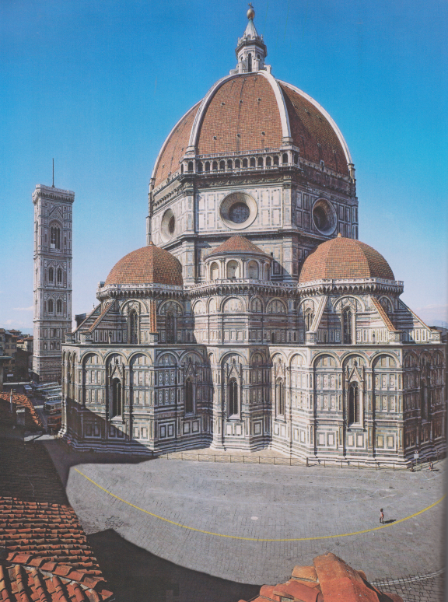
Absidi e cupola di Santa Maria del Fiore, Firenze

Slide 2
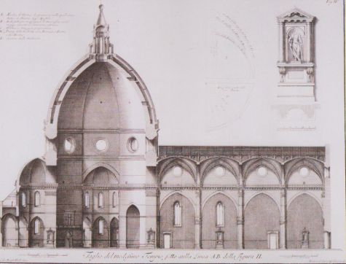
Stampa ottocentesca con la sezione del Duomo di S. Maria del Fiore, Firenze

Slide 3
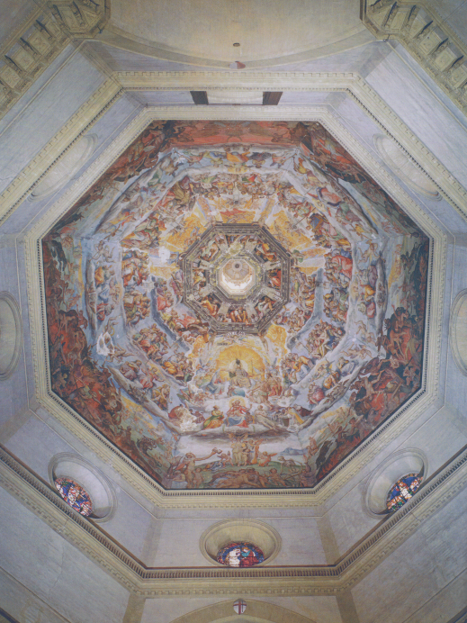
Giorgio Vasari ed aiuti, Giudizio universale, 1572-79, affresco della cupola del Brunelleschi, S. Maria del Fiore, Firenze

Slide 4
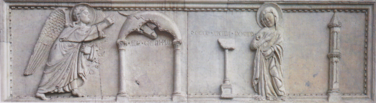
Annunciazione, XIII secolo, marmo, fianco sud di Santa Maria del Fiore, Firenze

Slide 5
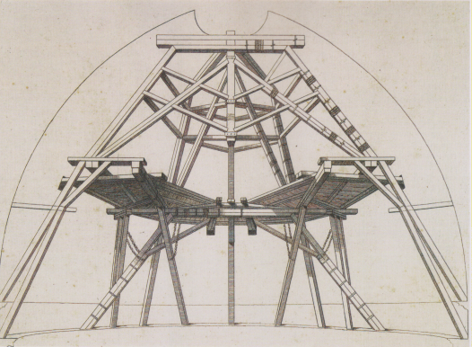
Ricostruzione dei punteggi interni della cupola del Brunelleschi

Slide 6
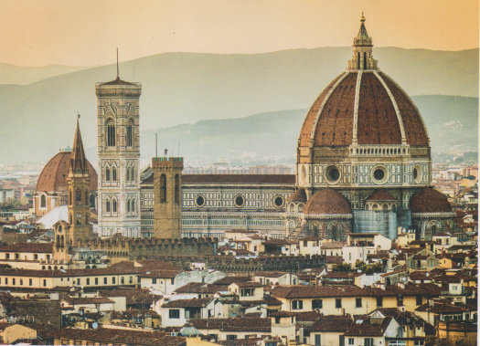
Veduta del Duomo di Santa Maria del Fiore, Firenze

Slide 7
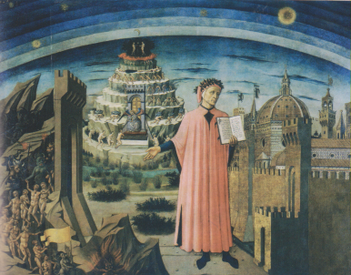
Domenico Michelino, Dante mostra la Divina Commedia, 1465, nell’affresco compare la cupola, anacronismo !!!

